Slide 1
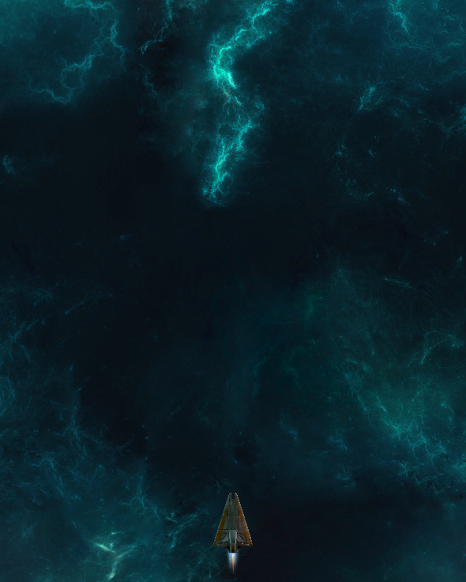
Space Shooter
Gênero: Shooter 2.5 D
Plataforma: Web/PC
Engine: Unity 2020.3.10f1
Linguagem de programação: C#
Criação de áudio:
Edição de áudio:
Alexandre Dionizio - SJR
alexandre.dionizio@sp.senac.br

Slide 2
Objetivos do projeto
Aprender a criar jogos de estilo infinitos ou intermináveis ​​com desempenho, movendo o mundo em vez do jogador
Aprender a otimizar seu jogo para criar uma ilusão de muitos objetos em cena usando apenas alguns
Inserir elementos multimídia no jogo
Criar um jogo do gênero shooter 2.5D utilizando física não-realista através da game engine Unity
Publicar o jogo na Unity Play, criando ou enriquecendo seu portfólio profissional
Fonte: https://learn.unity.com/tutorial/introduction-to-space-shooter?uv=5.x&projectId=5c5148e1edbc2a001fd5bdfe

Slide 3
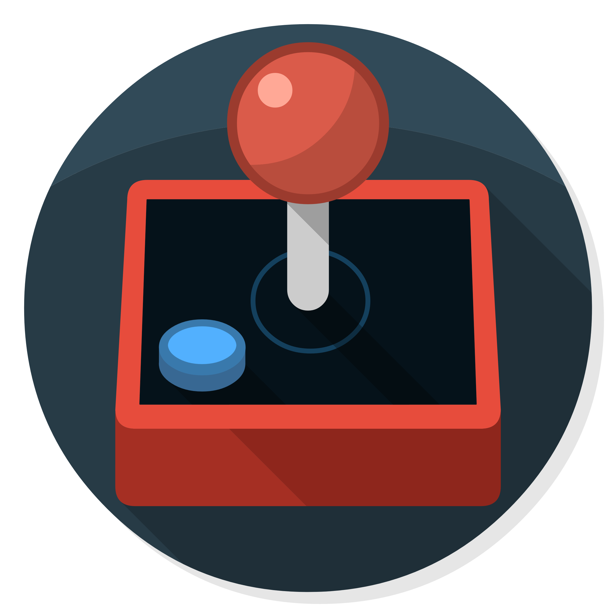
Adicionando Assets e configurando o layout
Criar um novo projeto 2D na Unity 2020.2.10f1 LTS e nomeá-lo de SpaceShooter
Após criar o projeto, descompactar e importar os Assets que estão em nosso GitHub
Em Player Settings alterar a plataforma específica de build para WebGL (HTML 5)
Na guia Game adicionar uma nova resolução de tela para 600 x 900 e nomeá-la de Web
Salvar a nova configuração de layout como Web
Testar modificando alguns layouts
Mudar a perspectiva para 3D

Slide 4
Adicionando o player na cena do jogo
Adicionar o model vehicle_playerShip à cena e nomeá-lo de Player
Adicionar 02 materiais em seu MeshRenderer: vehicle_playerShip_orange_dff e vehicle_playerShip_glass_mat
Resetar a posição, rotação e escala do Player
Adicionar um componente RigidBody para que o motor de física da Unity seja utilizado neste GameObject e remover a seleção de gravidade
Adiconar um Capsule Collider para detectarmos colisões neste GO:
Alterar a direção para o eixo Z
Alterar o raio para 0.51
Alterar a posição do Gizmo para o eixo Y para ter uma visão superior e encapsular o GO corretamente no colisor com Altura de 1.62

Slide 5
Adicionando o player na cena do jogo
Adicionar um Mesh Collider ao Player e dentro do Mesh Collider adicionar o mesh player_ship_collider
Ativar a função IsTrigger do Mesh Collider
Na pasta Prefabs arrastar o sistema de partículas do motor chamado engines_player como filho de GO Player na guia Hierarchy
Adicionar os materiais aos dois sistemas de partículas e adicionar tambés as texturas das partículas aos materiais:
part_jet_flare ➔ part_jet_flare_mat
part-_jet_core ➔ part_jet_core_mat

Slide 6
Câmera e iluminação
Mostrar a posição atual da câmera e que devemos modificar sua posição por se tratar de um jogo com câmera Top Down
Resetar o transform da câmera
Alterar o eixo X Rotation da câmera para 90
Mudar a projeção da câmera para Orthographic (caso não esteja) e o Size para 10
Fixar a posição do eixo Z da MainCamera para 5 e o eixo Y para 10
Alterar Clear Flags da Camera para Solid Color black

Slide 7
Câmera e iluminação
No menu Window/Rendering/Lightning na seção Environment, verificar se a propriedade Ambient Color está definida como RGB(0, 0, 0)
Inserir uma Directional Light na cena, nomeá-la de Main Light e resetar sua Position
Selecione o Player na Hierarchy e verifique que ele possui uma Direction Light agora
Selecionar novamente a Main Light e resetar o Rotation, perceba que a nave ficará escura, mas ao movermos o eixo X da Rotation, a luz será refletida na nave
Selecione o eixo Y do Gizmo, mudando para a visão TopDown
Modifique o eixo Y Rotation para -115
No componente Light da Main Light modifique o campo Intensity para 0.75

Slide 8
Câmera e iluminação
Duplicar o GO Main Light e renomeá-lo para Fill Light
Resetar rotation
Alterar o eixo X de Rotation para 5 e Y para 125
Mudar a intensidade da luz do componente Light de Fill Light para 0.5 e altera a cor para RGB(128, 192, 192)
Duplicar Fill Light e renomeá-lo para Rim Light
Desabilitar o componente Fill Light
Selecionar novamente Rim Light resetar o transform e mudar sua cor para branco RGB(255,255,255) no componente Light
Alterar o eixo X de Rotation para -15, o eixo Y para 65 e a intensidade para 0.25
Volte para a visão da Cena do jogo, crie um Empty GO e renomeie-o para Lighting
Reset o transform deste GO e arraste todos os objetos de iluminação recém-criados (Main, Fill e Rim Light)
Selecione o GO Lighting e altere seu eixo Y de Position para 100, com isto as iluminações ficarão distantes 100 units acima da nave

Slide 9
Background
Adicione um 3D Quad na Hierarchy e resete seu transform
Altere o eixo X Rotation para 90
Remova o Mesh Collider deste componente
Arraste e solte para dentro deste componente a textura tile_nebula_green_dff
Selecione a texture e altere o shader para mobile/Bumped Specular
Após aplicar o shadder resete o transform Position, mude para a visão de cena de jogo e altere a escala no eixo X para 15 e Y para 30
Selecione a MainCamera e aperte a tecla F para ver como ficou e fazer ajustes caso necessário
Selecione novamente o Background (Quad) e altere o shadder para Unlit/Texture. Com este shadder o cenário ficará mais puxado para o azul e o mais importante: sua iluminação ficará independente do nosso sistema de iluminação recém-criado
Altere para a visão de game e veja como ficou. Muito provavelmente o Player ficou no mesmo plano que o cenário e isso não pode ocorrer. Selecione o background e altere o eixo Y para -10

Slide 10
Movimentando o Player
Habilite a guia Console na Unity e deixe-a ao lado da guia Game
Criar uma nova pasta no projeto e nomeá-la de Scripts
Criar um C# script, nomeá-lo para PlayerController e duplo clique no mesmo para abrir o Visual Studio
Explicar o funcionamento das funções padrões Start() e Update() e depois a diferença entre Update() e FixedUpdate()
Remover os métodos Start() e Update() e criar a função FixedUpdate() com o script abaixo
Enviar documentação da Unity sobre as structs Mathf e Quaternions

Slide 11
Lembrando da Prof. Cecília da 5ª
Mathf.Clamp
Na ciência da computação, usamos a palavra clamp como forma de restringir um número entre dois outros números
Quando o número é “grampeado”, ele mantém o seu próprio valor, ficando na faixa imposta pelos dois outros valores
Ele assume o menor valor se inicialmente forem mais baixos do que isso, ou o mais elevado se inicialmente for mais elevado do que isso

Slide 12
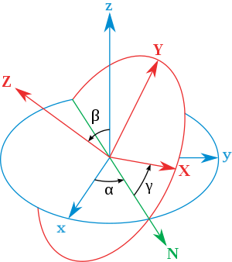
Lembrando da Prof. Cecília da 5ª
Quaternions
São usados ​​em matemática pura , mas também têm usos práticos em matemática aplicada, particularmente para cálculos envolvendo rotações tridimensionais
Podem ser utilizados em conjunto com outros métodos de rotação, como ângulos de Euler e matrizes de rotação , ou como alternativa, dependendo da aplicação
Os ângulos de Euler são três ângulos introduzidos por Leonhard Euler para descrever a orientação de um corpo rígido em relação a um sistema de coordenadas fixo
Definição geométrica dos ângulos de Euler clássicos. O sistema xyz (fixo) é mostrado em azul, o sistema XYZ (girado) é mostrado em vermelho. A linha de nós ( N ) é mostrada em verde

Slide 13
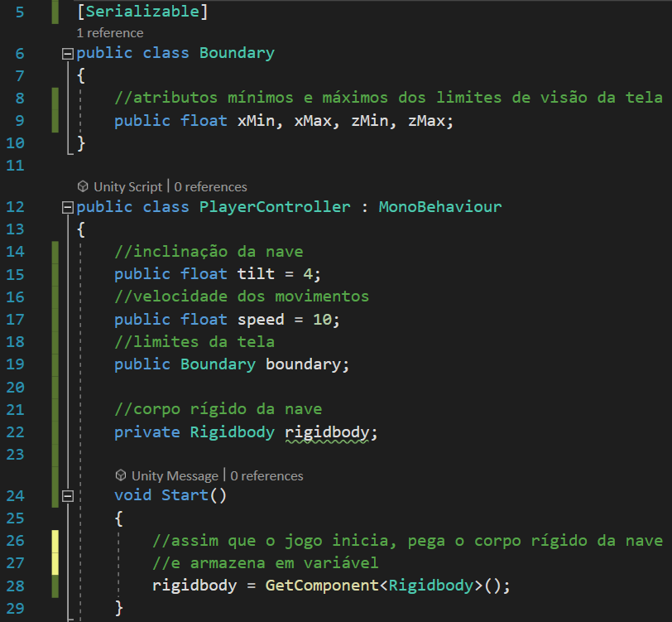
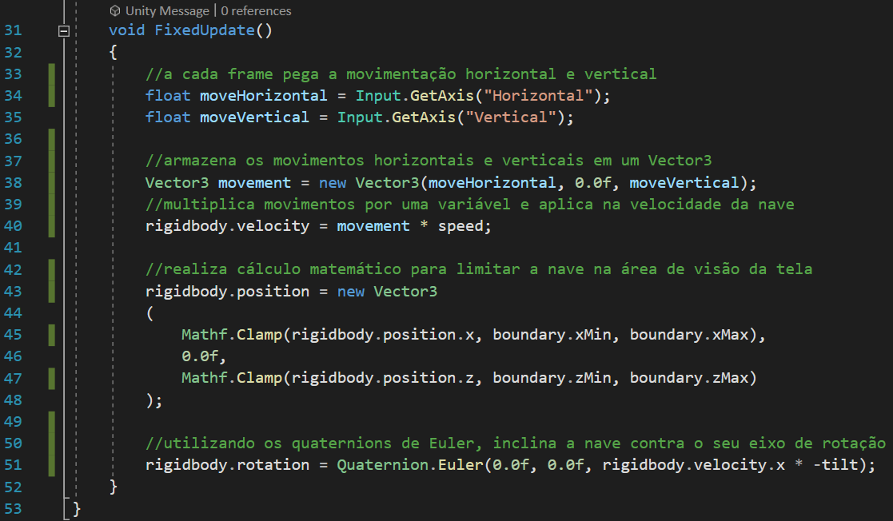
Movimentando o Player

Slide 14
Atirando
Criar um Empty GO, nomeie-o de Bolt e resetar o GO Bolt
Criar um GO Quad que será o background, renomeie-o para VFX, reset no transform e deixá-lo como filho de Bolt
Selecione o GO VFX e altere o eixo X Rotation para 90 afim de manter a face do mesmo perpendicular à câmera
Vamos agora criar a arte do laser bolt. Crie um novo material chamado fx_laser_orange e altere o shadder para mobile/diffuse
Associe a textura fx_laser_orange ao novo material criado e arraste e solte o material ao GO VFX criado previamente
Com o GO VFX selecionado altere o shadder para Mobile/Particles/Additive e remover a propriedade Tint Color do shadder fx_bolt_orange, pois não usaremos em nosso projeto

Slide 15
Atirando
Adicionar um RigidBody ao GO Bolt e desmarcar a opção Gravity
Selecionar o GO VFX e remover o mesh collider deste componente, pois iremos criar um para o GO Bolt e não podemos ter 02 colisores na mesma família de GO
Selecionar novamente o GO Bolt, adicione um Capsule Collider e altere a direção do colisor para o eixo Z
Alterar a posição da câmera para TopDow e envolver o colisor corretamente no GO Bolt (Radius:0.03 e Height:0.5)
Marcar o colisor como IsTrigger
Criar um script para o GO Bolt, renomeá-lo para Mover e depois anexá-lo a este GO
Criar um prefab do GO Bolt, removê-lo da cena do jogo e testar na Unity arrastando o prefab para a guia Hierarchy

Slide 16
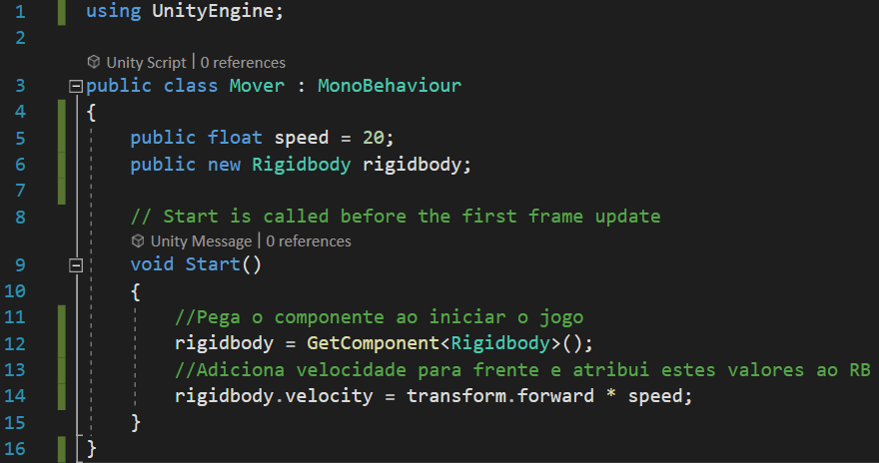
Atirando

Slide 17
Atirando
Criar um novo Empty GO como filho de Player na hierarchy e nomeá-lo para ShotSpawn
Na visão de cena do jogo, selecione o GO ShotSpawn na cena e arraste-o para frente da nave (1 a 1.25 no eixo Z Position)
Para testar a posição do ShotSpawn basta arrastar para a cena de jogo o prefab Bolt deixando-o como filho de ShotSpawn
Verificar sua posição original na cena do jogo (local value)
Abrir o script PlayerController para desenvolvermos a codificação do tiro

Slide 18
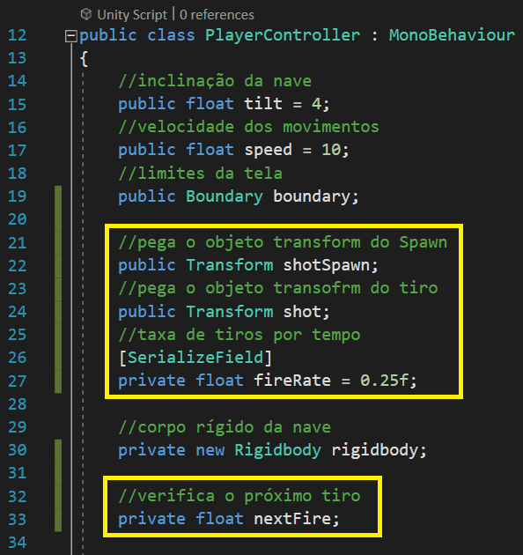
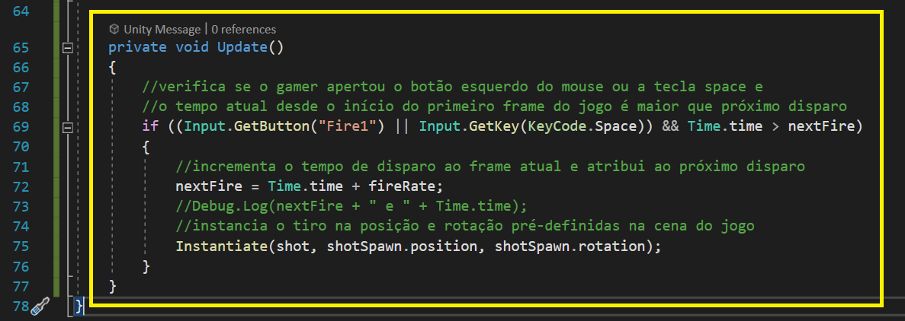
Atirando

Slide 19
Destruindo objetos fora do limite de tela
Criar um GO Cube, nomeá-la para Boundary e definir o eixo Z Position para 5 e a escala para (15, 1, 20)
Ativar o IsTrigger do componente Box Collider
Desativar o Mesh Renderer do GO Boundary
Criar um novo script chamado DestroyByBoundary e anexá-lo ao GO Boundary
Após criar o script e anexá-lo ao GO Boundary, podemos remover os componentes Mesh Renderer e Mesh Filter
Testar o game

Slide 20
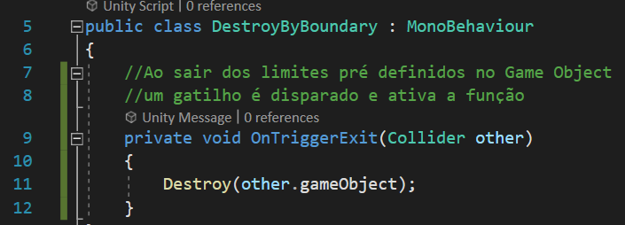
Destruindo objetos fora do limite de tela

Slide 21
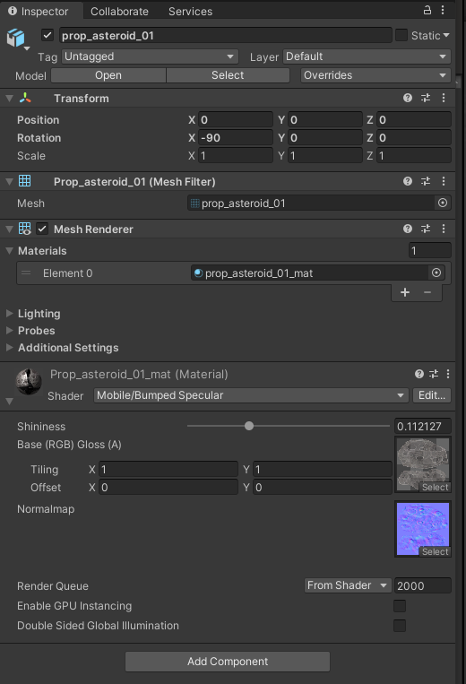
Aplicando material e textura aos inimigos
Na pasta Materials do projeto, selecione o material prop_asteoroid_01_mat, altere o shadder para Mobile/Bumped Specular e adicione as 02 texturas com o mesmo nome conforme imagem ao lado
*Clique no botão para consertar as modificações caso a Unity solicite
Selecione o model prop_asteroid_01 e aplique este material ao model
Repita os passos para os 03 asteroides

Slide 22
Inimigos
Crie um novo Empty GO, nomeie-o para Asteroid, resete seu transform e altere o eixo Z Position do GO Asteroid para 8.
Arraste e solte o model prop_asteroid_01, deixe-o como filho de Asteroid e resete o transform. Selecione Asteroid e adicione um componente RigidBody a este GO
No componente RigidBody, remova a gravidade para que o asteroide não caia no vazio
Adicione um Capsule Collider ao Asteroid e modifique seu raio e altura para envelopar o asteroide como um todo (uma maneira mais eficiente é modificá-lo manualmente na cena do jogo com o mouse e a tecla SHIFT)
Salve a cena, play na Unity para testar e veja que o asteroide fica parado. Vamos criar um script C# para manipular este asteroide, nomeie-o para RandomRotator
Anexe o script ao asteroide e execute a Unity para testar. Verifique que ao passar o tempo o asteroide perde velocidade, para resolver isso precisamos alterar o arrasto angular para 0 no componente RigidBody
Teste novamente mas agora atire no asteroide. Verifique que não houve colisão mesmo ambos possuindo colisores! Isso aconteceu porque tanto o asteroide com o míssil estão usando Triggers, e esses componentes não possuem colisões físicas e não escrevemos nada nos Triggers para capturar o evento!!! Crie mais um novo script C# e o nomeie para DestroyByContact

Slide 23
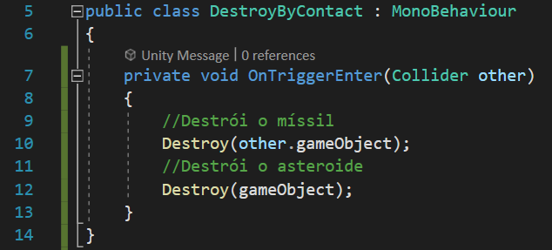
Inimigos

Slide 24
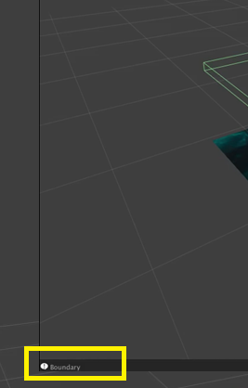
Inimigos
Após criar o script DestroyByContact e anexá-lo ao asteroide, execute a Unity para testar
Verifique que o asteroide está sendo destruído assim que o jogo inicia. Isso é um BUG!
Insira uma linha para depurar este erro no script antes de destruir o primeiro GO e execute novamente
Verifique que o que está sendo destruído é o GO Boundary, conforme mostra a imagem ao lado
Para resolver esse bug, insira uma TAG ao GO Boundary e altere o script criando uma estrutura condicional simples que verifica a tag pelo nome e caso positivo realiza um return

Slide 25
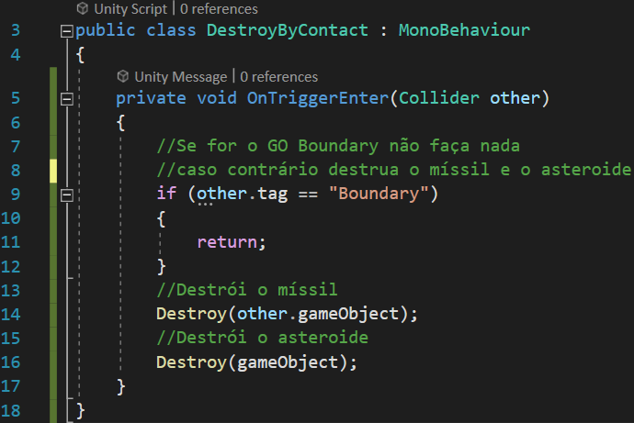
Inimigos

Slide 26
Inserindo materiais e texturas às explosões
Dentro da pasta Prefabs do projeto vá ao diretório VFX/Explosions, selecione o prefab explosion_asteroid e clique em Open Prefab
Insira o script DestroyByLifetime com lifetime = 1
Em Audio Source arraste o áudio Explosion_asteroid para o campo AudioClip
Em Particle System insira o material part_spark_large_mat em Renderer
Adicione a textura part_spark_large_dff e no campo Shadder clique em Edit para inserir as texturas nos materiais abaixo:
part_glow_mat ➔ Default-Particle
Part_shockwave_mat ➔ part_shockwave_dff
part_sparkTrails_mat ➔ part_spark_small_dff
Teste a explosão inserindo o prefab na guia Hierarchy do jogo
Repita os passos acima para todas as explosões

Slide 27
Manipulando explosões
Altere o script DestroyByContact para instanciar uma explosão antes do primeiro método Destroy()
Dentro da pasta Prefabs do projeto vá ao diretório VFX/Explosions, selecione o prefab explosion_asteroid e arraste-o para dentro do script c#
Na Unity selecione o Player e insira uma tag com o mesmo nome
Voltando ao script DestroyByContact adicione uma estrutura condicional após a instância da explosão que verifique a tag Player e instancia uma explosão no Player
Execute a Unity e teste. Agora ocorrerá uma explosão quando acertamos um tiro no asteroide e quando colidirmos com ele nosso Player será destruído e ocorrerá uma outra explosão
Agora vamos movimentar o asteroide. Anexe o script Mover também ao GO Asteroid e altere o valor da variável speed para -5
Salve o arquivo e teste novamente
Crie um prefab de Asteroid, delete-o da cena e salve o projeto

Slide 28
Explosões

